Slide 1
Мораль
Лицей Ивацевичского района
Обществоведение (повышенный уровень), 10 класс
Ситник П.В.
2021

Slide 2
План
Сущность моральной регуляции общественной жизни
Динамика моральных норм и идеалов

Slide 3
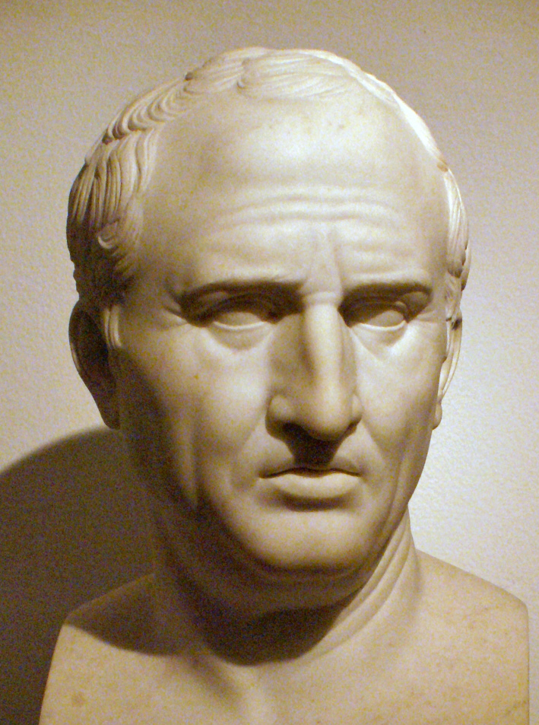
Сущность моральной регуляции общественной жизни
Мораль (лат. moralis – касающийся нравов) - это механизм регуляции социальной жизни, основанный на принятых в том или ином обществе правилах поведения
Термин «мораль» ввёл в оборот древнеримский философ Цицерон в I в. до н.э.
Цицерон (106-43 гг. до н.э.)

Slide 4
Сущность моральной регуляции общественной жизни
Структура морали
ценности
идеалы
нормы
представления о том, во имя чего человек выстраивает своё поведение тем или иным образом
то, к чему следует стремиться
то, что следует соблюдать

Slide 5
Сущность моральной регуляции общественной жизни
Нравственность - это индивидуальные представления о правильном поведении и практическое следование идеалам и нормам морали в жизни
Мораль
Нравственность
сложившиеся в обществе механизмы регуляции, представления о добре и зле
индивидуальные представления конкретного человека, индивидуальная мораль
представления людей о поведении, о плохом и хорошем
внутренняя установка че- ловека, правила, которыми он руководствуется в своём выборе

Slide 6
Динамика моральных норм и идеалов
Динамика моральных норм и идеалов
зависит
от мировоззрения общества
от социальной структуры общества
от уровня развития общества
от религиозной принадлежности носителей и т.д.

Slide 7
Динамика моральных норм и идеалов
Моральные нормы начали оформляться с возникновением самого человеческого общества. Они содержатся в самых различных религиозных кодексах, которые с древности существуют у разных народов. При различии религиозных основ этих кодексов в них очевидно прослеживаются те нормы, которые являются общими у разных народов.
Пять священных заповедей буддизма
Я принимаю правило учения воздерживаться от убийства живых су- ществ
Я принимаю правило учения воздерживаться от взятия того, что мне не было дано
Я принимаю правило учения воздерживаться от прелюбодеяния
Я принимаю правило учения воздерживаться от неправдивых слов
Я принимаю правило учения воздерживаться от напитков и средств, вызывающих помутнение сознания

Slide 8
Динамика моральных норм и идеалов
Десять заповедей христианства
Я Господь, Бог твой, Который вывел тебя из земли Египетской, из дома рабства, да не будет у тебя других богов пред лицом Моим
Не делай себе кумира и никакого изображения того, что на небе вверху, что на земле внизу и что в воде ниже земли. Не поклоняйся им и не слу- жи им; ибо Я Господь, Бог твой, Бог ревнитель, наказывающий детей за вину отцов до третьего и четвёртого рода, ненавидящих Меня, и творя- щий милость до тысячи родов любящим Меня и соблюдающим заповеди Мои
Не произноси имени Господа, Бога твоего, напрасно; ибо Господь не оста- вит без наказания того, кто произносит имя Его напрасно
Помни день субботний, чтобы святить его. Шесть дней работай, и делай всякие дела твои; а день седьмой - суббота Господу, Богу твоему: не де- лай в оный никакого дела ни ты, ни сын твой, ни дочь твоя, ни раб твой, ни рабыня твоя, ни скот твой, ни пришелец, который в жилищах твоих. Ибо в шесть дней создал Господь небо и землю, море и всё, что в них; а в день седьмой почил. Посему благословил Господь день субботний и освя- тил его

Slide 9
Динамика моральных норм и идеалов
Десять заповедей христианства
Почитай отца твоего и мать твою, чтобы продлились дни твои на земле, которую Господь, Бог твой, даёт тебе
Не убивай
Не прелюбодействуй
Не кради
Не произноси ложного свидетельства на ближнего твоего
Не желай дома ближнего твоего; не желай жены ближнего твоего, ни ра- ба его, ни рабыни его, ни вола его, ни осла его, ничего, что у ближнего твоего

Slide 10
Динамика моральных норм и идеалов
Десять правил даосизма
Не убивай, но всегда будь внимателен к живым существам
Сторонись похоти и не допускай распущенности в мыслях
Не кради и не принимай нечестно нажитого
Не обманывай других и не путай добро со злом
Будь трезв и всегда думай о чистоте в поведении
Будь в согласии со своими предками и не позорь свой род
Если видишь, что кто-то делает добро, помогай ему с радостью и удо- вольствием
Если видишь, что кому-то не везёт, помогай ему с достоинством обрести удачу
Если кто-то навредил тебе, не думай о мести
Пока все не достигнут Дао, не думай, что сам сможешь достичь

Slide 11
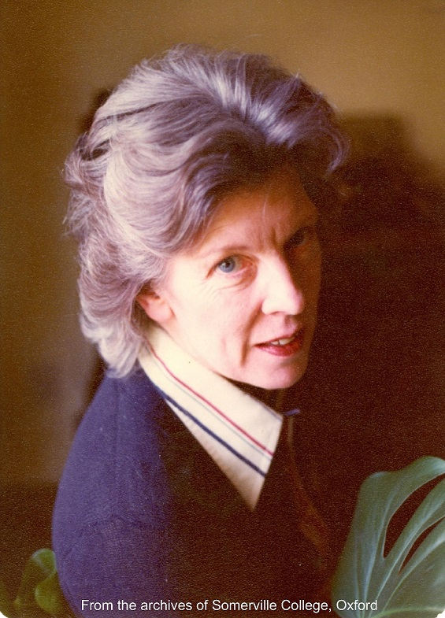
Динамика моральных норм и идеалов
Моральная дилемма - это ситуация, в которой человек поставлен перед необхо- димостью нравственного выбора между двумя возможностями, причём выбор любой из них связан с нарушением тех или иных моральных предписаний
Английский философ Филиппа Фут в 1967 г. сфор- мулировала мысленный эксперимент в этике, полу- чивший название проблема вагонетки. Тяжёлая не- управляемая вагонетка несётся по рельсам. На пути её следования находятся пять человек, привязанные к рельсам. К счастью, вы можете переключить стрелку – и тогда вагонетка поедет по другому, за- пасному пути. К несчастью, на запасном пути нахо- дится один человек, также привязанный к рельсам. Каковы ваши действия?
Филиппа Фут (1920-2010)

Slide 12
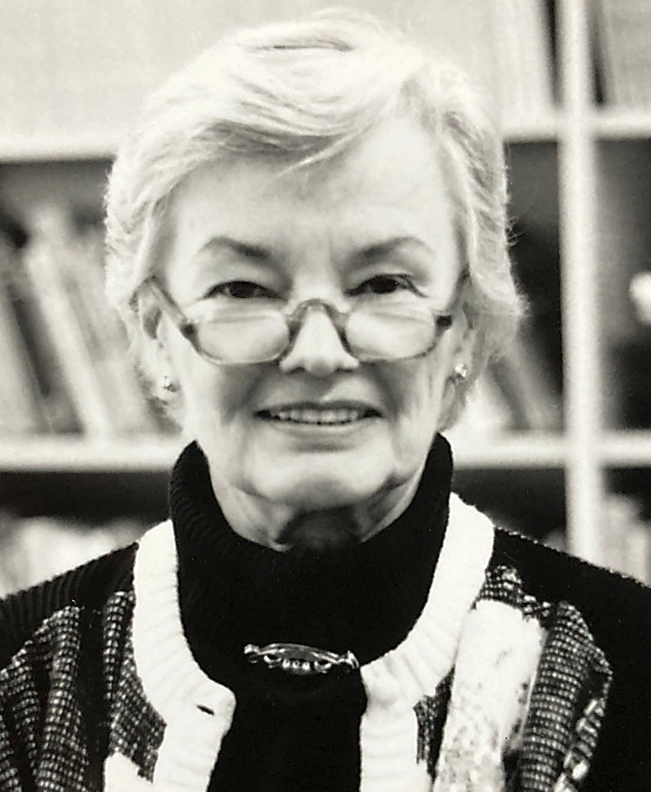
Динамика моральных норм и идеалов
Американским философом Джудит Том- сон была предложена иная формулировка этой дилеммы под названием «Толстый человек»: «Вагонетка несётся по рельсам, к которым привязаны пять человек. Вы находитесь на мосту, который проходит над рельсами. У вас есть возможность ос- тановить вагонетку, бросив на пути что- нибудь тяжёлое. Рядом с вами находится толстый человек, и единственная возмож- ность остановить вагонетку - столкнуть его с моста на пути. Каковы ваши дейст- вия?»
Джудит Томсон (1929-2020)

Slide 13
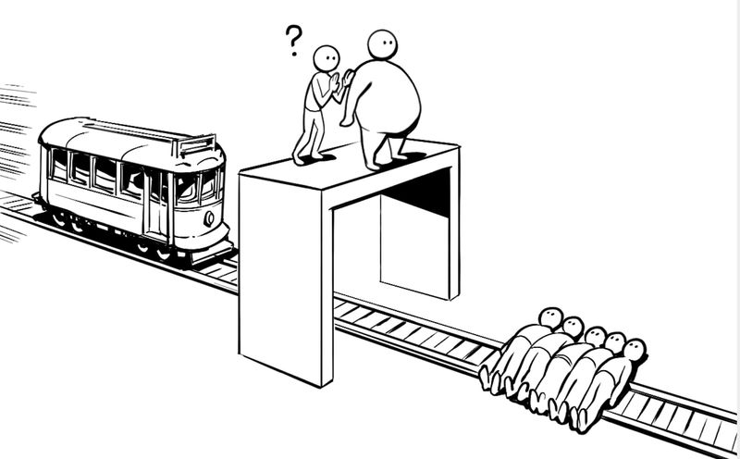
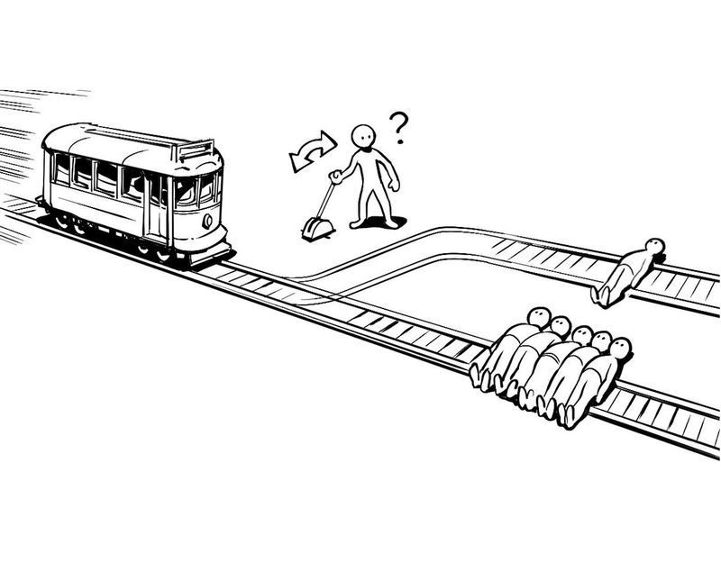
Динамика моральных норм и идеалов
Главное отличие данной формулировки моральной дилеммы от первоначальной состоит в том, что человек не просто переключает стрелку (что приводит к спасе- нию пятерых человек и негативному побочному эффекту - гибели человека на за- пасных путях), но проявляет агрессию по отношению к толстому человеку. Таким образом, возникает вопрос о разнице действий: того, которое имеет негативный побочный эффект, и того, которое прямо направлено против человека, пусть и для достижения положительных результатов.

Slide 14
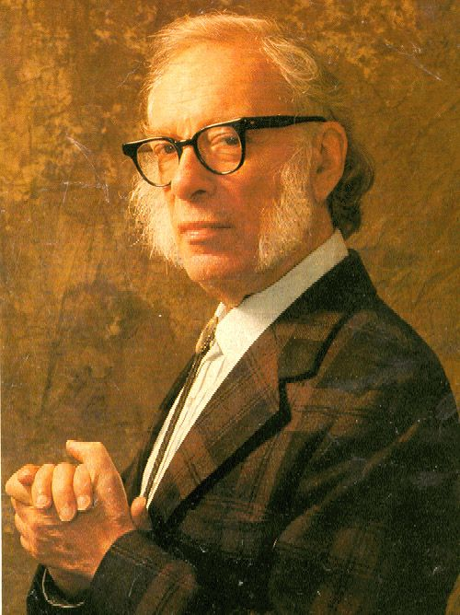
Динамика моральных норм и идеалов
Помимо отражения реальных моральных ди- лемм в литературе существуют также форму- лировки гипотетических этических норм, свя- занные со взаимодействием человека и соз- данных им существ, например, роботов. В час- тности, американским писателем-фантастом Айзеком Азимовым в 1940-е гг. были сформу- лированы «Три закона роботехники»
Айзек Азимов (1919-1992)

Slide 15
Динамика моральных норм и идеалов
Три закона роботехники Айзека Азимова
Законы | Моральные обоснования доводами одного из героев своих произведений
Робот не может причинить вред человеку или своим бездейст- вием допустить, чтобы человеку был причинён вред | Человек обычно воздерживается от нанесе- ния вреда другому человеку, за исключением случаев острого принуждения (например, на войне) или чтобы спасти большее число лю- дей
Робот должен повиноваться всем приказам, которые даёт человек, кроме тех случаев, когда эти при- казы противоречат Первому За- кону | Чувствуя ответственность перед обществом, человек выполняет указания авторитетных людей: врачей, учителей, начальников и т. д.
Робот должен заботиться о своей безопасности в той мере, в кото- рой это не противоречит Первому или Второму Законам | Каждый из нас заботится о своей безопаснос- ти

Slide 16
Динамика моральных норм и идеалов
Золотое правило нравственности
отрицательная формулировка
положительная формулировка
Не поступай с другим так, как не хочешь, чтобы поступали с тобой
Поступай с другими так, как хочешь, чтобы поступали с тобой

Slide 17
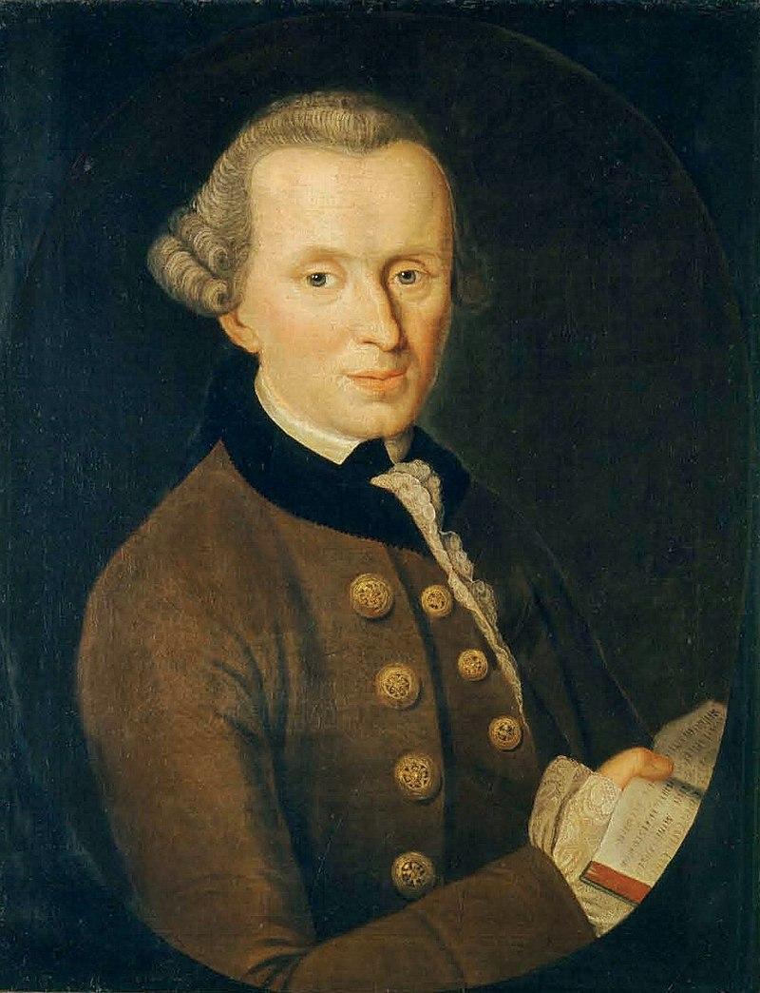
Динамика моральных норм и идеалов
Немецкий философ Иммануил Кант сформу- лировал категорический императив – выс- ший принцип нравственности
- Поступай так, чтобы максима твоей воли могла бы быть всеобщим законом.
- Поступай так, чтобы ты всегда относился к человечеству и в своём лице, и в лице вся- кого другого так же, как к цели, и никогда не относился бы к нему как к средству.
Поступай так, чтобы твоё поведение могло стать образцом для всеобщего применения, в том числе и по отношению к тебе самому.
Иммануил Кант (1724-1804)

